Slide 1
高级语言程序设计
授课教师：廖志文
吉林大学珠海学院计算机系

Slide 2
课程定位
专业基础课
Notes:
计算机之父 约翰·冯·诺依曼 1903年12月28日（星期一)-1957年2月8日
计算机科学之父 图灵 1912年6月23日-1954年6月7日
图灵奖 有“计算机界的诺贝尔奖”之称。
美籍匈牙利数学家冯·诺依曼于1946年提出存储程序原理，把程序本身当作数据来对待，程序和该程序处理的数据用同样的方式储存。 冯·诺依曼体系结构冯·诺依曼理论的要点是：数字计算机的数制采用二进制；计算机应该按照程序顺序执行。人们把冯·诺依曼的这个理论称为冯·诺依曼体系结构。

Slide 3
课程特点
知识点多
  循序渐进、一步一个脚印
  融会贯通、抓住重点
实践性强
  多看
  多模仿
  多练习

Slide 4
教材说明
钱能《C++程序设计教程（修订版）— 设计思想与实现》
钱能《C++程序设计教程实验指导》
钱能《C++程序设计教程习题与解答》
参考：C++ Primer

Slide 5
成绩评定
平时20%+实验20%+期末60%

Slide 6
第1章 C++入门
1.1 从C到C++
1.2 程序与语言
1.3 结构化程序设计
1.4 面向对象程序设计
1.5 程序开发过程
1.6 最简单的程序
1.7 函数
注：红色重点必讲，蓝色一般讲授，黑色可不提

Slide 7
内容提要
重点理解核心概念之一：函数。程序由函数来组织，由函数来驱动，主函数是程序的入口函数。
简单的程序流程可理解为输入、计算、输出。简单的程序实现可只有主函数，只有顺序结构，只有输入输出。
include,namespace,main,cin,cout

Slide 8
C语言
由两种早期语言BCPL 和 B发展而来的。
作为 UNIX操作系统的开发语言，并用来开发现代操作系统。
具有硬件无关性，可以方便的移植到大多数计算机上
20世纪70年代后期，C语言发展成为 我们现在所说的“传统C语言”
1989，推出ANSI 标准

Slide 9
C++
1983，“带类的C”正式取名为C++
1994，制定了ANSI C++标准的草案，仍在不断发展和完善之中
C++是C的扩展，C是C++的子集
在过程化程序设计之上，增加了对面向对象编程的支持

Slide 10
C++语言与C语言的关系
C++语言
C语言
保持与C语言的兼容性
是C语言的一个超集
支持面向对象程序设计
支持面向过程的程序设计
本课程的任务
1、掌握面向过程的程序设计
2、掌握面向对象的程序设计
Notes:
面向过程 Procedure Oriented
面向对象 Object Oriented

Slide 11
1.2程序与语言
计算机-计算机程序-程序设计语言
何为计算机？
  计算机科学之父 图灵
  计算机之父 约翰·冯·诺依曼
  冯·诺依曼体系结构
Notes:
计算机之父 约翰·冯·诺依曼 1903年12月28日（星期一)-1957年2月8日
计算机科学之父 图灵 1912年6月23日-1954年6月7日
图灵奖 有“计算机界的诺贝尔奖”之称。
美籍匈牙利数学家冯·诺依曼于1946年提出存储程序原理，把程序本身当作数据来对待，程序和该程序处理的数据用同样的方式储存。 冯·诺依曼体系结构冯·诺依曼理论的要点是：数字计算机的数制采用二进制；计算机应该按照程序顺序执行。人们把冯·诺依曼的这个理论称为冯·诺依曼体系结构。

Slide 12
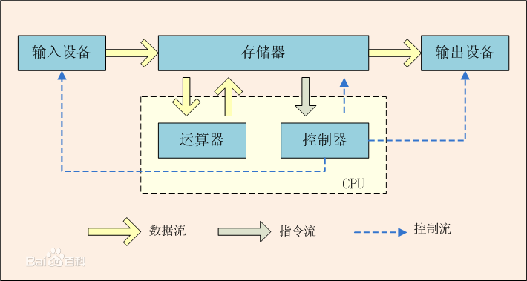
冯·诺依曼体系结构

Slide 13
1.2程序与语言
计算机-计算机程序-程序设计语言
何为计算机？
  计算机科学之父 图灵
  计算机之父 约翰·冯·诺依曼
  冯·诺依曼体系结构
何为程序？
  接收输入数据，处理数据，输出结果
Notes:
计算机之父 约翰·冯·诺依曼 1903年12月28日（星期一)-1957年2月8日
计算机科学之父 图灵 1912年6月23日-1954年6月7日
图灵奖 有“计算机界的诺贝尔奖”之称。
美籍匈牙利数学家冯·诺依曼于1946年提出存储程序原理，把程序本身当作数据来对待，程序和该程序处理的数据用同样的方式储存。 冯·诺依曼体系结构冯·诺依曼理论的要点是：数字计算机的数制采用二进制；计算机应该按照程序顺序执行。人们把冯·诺依曼的这个理论称为冯·诺依曼体系结构。

Slide 14
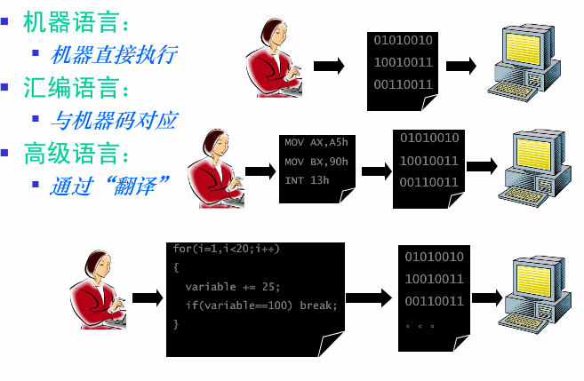
1.2程序与语言
把高级语言转化为机器语言的翻译程序称为编译器 (compilers)

Slide 15
1.2程序与语言
程序设计语言（Programming Language):
  是用来定义计算机程序的一组记号和一组规则
机器语言
汇编语言
高级语言
面向过程
面向对象

Slide 16
1.3面向过程的程序设计
在面向过程的程序设计中，程序是处理数据的一系列过程。过程（或函数）定义为实现特定功能的一组指令。
结构化程序设计
  面向过程程序设计的子集，更具体的设计原则
  基本思想：自顶向下、逐步求精、模块化
  特点：数据与程序过程分开存储，编程的主要技巧在于关注模块之间的调用关系及数据的变化。

Slide 17
面向过程程序设计的主要缺点
1、当数据量增大时，数据与处理这些数据的方法之间的分离使程序变得越来越难以理解。
2、相对于老问题的新方法都要带来额外的开销，程序的可重用性小。

Slide 18
1.4 面向对象程序设计
面向对象的程序设计是在吸收结构化程序设计的优点的基础上发展起来的程序设计方法，其本质是把数据和处理数据的过程抽象成一个具有特定身份和某些属性的自包含实体——对象。
☆ 面向对象的三个基本特征是：封装、 继承 和 多态性。
封装是一种数据隐藏技术，它通过把一组数据和与数据有关的操作集合放在一起形成对象来实现。对象通过操作接口与外部发生联系，而内部的具体细节则被隐藏起来，对外是不可见的。
通过继承机制可以支持重用。通过继承，程序可以在扩展现有类的基础上声明新类——从原有类的基础上派生出来的，原有类称为基类，又叫父类。
多态性是指相同的消息为不同的对象接收到时，可能导致不同的动作。它使得属于同一类的不同对象可以按各自的需要对同一消息做出适当的响应。

Slide 19
1.5 程序开发过程
开 始
编 辑
×××.CPP 源程序
编 译
#include文件
#include文件
Y
编译错
N
×××.obj目标程序
连 接
C++库文件
Y
连接错
×××.exe 可执行程序
N
运 行
Y
运行错
N
完 成

Slide 20
C语言的注释：以/*开始，以*/结束。目的为了增加程序可读性，计算机不会执行注释中的语句，视为一个空格。
1.6 最简单的程序
显示一行文本
//************************
//*******ch1.1.cpp*********
//************************
#include <iostream>
using namespace std;
int main( )
{
cout << "I am a student.\n";
return 0;
}
这是一个预处理指令。告诉预处理器把标准输入/输出头文件iostream包括到这个程序中。
头文件中包含了在编译诸如cout与cin的信息和声明。
程序包含有多个函数，但是仅有且必须有一个main函数。
int 意味着 main 函数“返回一个整型的值。花括号{…}表示函数体，它是由一系列C++语句组成，这些语句描述了函数的功能实现。
Notes:
c++标准为了和C区别开，也为了正确使用命名空间，规定头文件不使用后缀.h。 因 此，当使用<iostream.h>时，相当于在c中调用库函数，使用的是全局命名空间，也就是早期的c++实现；当使用< iostream>的时候，该头文件没有定义全局命名空间，必须使用namespace std；这样才能正确使用cout。
就像操作系统中每一个目录就是一个namespace
using namespace就是 把某一个namespace中的命名引入到当前工程中来，以便 可以使用
重要：因为C++中的函数非常多，各大厂商也开发了很多自己的函数库
为了避免出现函数名重名的现象，
C++的开发者们将一些常用的函数放到std名称空间中，
各大厂商或个人也可以为自己开发的函数库命名名称空间，
以便区别。
using namespace std;
凡是函数名在std中出现的函数，都调用其中的函数。

Slide 21
cout << “I am a student.\n”；
用来向显示器输出数据。表示将“<<”号后的数据在显示器上显示出来，这里是一个字符串。
与 cout 相对应,可以利用 cin 后跟 “>>” ( 两个“>”号 )来给 “>>” 右边的数据输入值。
在C++语句中必须以“；”结尾。
注释分类：
C++型注释——双斜线“//”注释，可注释一行
C型注释——“/*”表示注释的开始，“*/”表示注释的结束。
主要用于大块注释，可注释多行。
Notes:
cout是一个iostream类的对象（标准输入输出流对象 ），它有一个成员运算符函数operator<<，重载了“<<”运算符
原<<是 按位左移运算符

Slide 22
1.6 最简单的程序
#include<iostream>
using namespace std;
int main()
{
int x,y,z;
cout<<"Please input two integers:";
cin>>x>>y;
cout<<"x="<<x<<" y="<<y<< endl ;
z=x+y;
cout<<"x+y="<<z<<endl;
}
变量必须先声明后使用，分别定义三整型变量x,y,z，并分配内存空间
输出一个回车符在程序中的作用等同于“\n” ，是C语言的换行符，在C++语言中保留。
输入两个整数
1和2以空格符
分隔
Please input two integers :
x = 1 y = 2
x + y = 3

Slide 23
1.7 函数
main
fun1
fun2
fun3
C++用函数组织程序
C++程序是函数驱动的
可以在程序中定义若干函数，只有一个主函数，程序从主函数始，主函数调用其他函数，其他函数可以互相调用
函数分类：标准库函数和用户自定义函数
fun4
fun5
fun6
fun5

Slide 24
1.7 函数
形如type funcname(){…}为一个函数的形式描述，其中：
type为数据类型，例如int，
funcname为函数名，例如main
()中描述传递的数据参数
{}中描述需要执行的命令（动作序列）

Slide 25
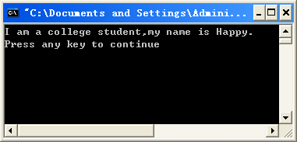
包含函数调用的程序
预处理指令的两种写法：
# include <iostream>在系统目录查找
# include “xxx.h”先去用户目录查找，再去系统目录
//************************
//*******ch1.1.cpp*********
//************************
# include <iostream>
using namespace std;
void introduce( )
{ cout << "I am a college student,";
cout << "my name is Happy.\n";
}
int main( )
{
introduce( );
return 0;
}
main函数的返回值用于说明程序的退出状态。如果返回0，则代表程序正常退出；返回其它数字的含义则由系统决定。通常，返回非零代表程序异常退出

Slide 26
//**ch1_3.cpp**
#include<iostream>
#include<cmath>
using namespace std;
double max(double x, double y);
int main()
{
double a,b,c;
cout<<"input two numbers:＼n";
cin>>a>>b;
c=max(a,b);
cout<<"the squart of maximum=“<<sqrt(c);
}
double max(double x, double y)
{
if(x>y) return x;
else return y;
}
被调用的函数必须在调用之前有声明
函数调用时括号中实际传递的值称为实际参数
调用math函数库中的库函数sqrt,其声明用：#include<math.h>
函数声明或定义的括号中的参数称为形式参数
有返回值函数，返回值类型应与函数类型相符，返回一个double值到主调函数

Slide 27
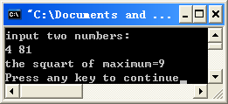
//**ch1_4.cpp**
#include<iostream>
#include<cmath>
using namespace std;
double max(double x, double y){
if(x>y) return x;
else return y;
}
int main(){
double a,b,c;
cout<<"input two numbers:＼n";
cin>>a>>b;
c=max(a,b);
cout<<"the squart of maximum=“<<sqrt(c)<<endl;
}
函数定义包含函数声明，所以可以将函数定义放在函数声明应该在的位置，即将函数定义放再main函数之前

